Slide 1
Основы православной культуры Презентация «ИКОНА»
Выполнила –учитель изо Вершинина О.Н.
МОУ «С(К)ОШИ№4»,
города Магнитогорска Челябинской области

Slide 2
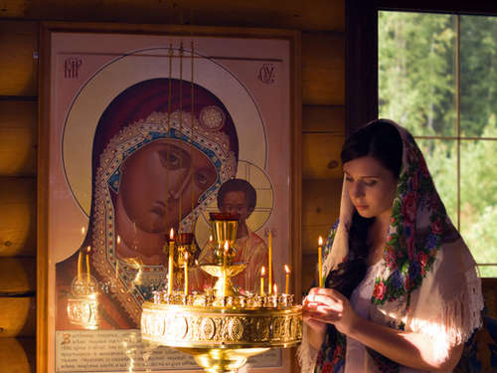
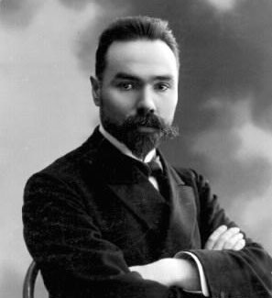
В этой храмине тесной, Под расписанным сводом, Сумрак тайны небесной Озарен пред народом. В свете тихом и чистом, В легком дыме курений, Словно в мире лучистом, Ходят ясные тени. Слышно детское пенье, Славословие светам, В сладкой смене молении Умиленным ответом. А вдали в полусвете Лики смотрят с иконы, К нам глядят из столетий Под священные звоны. 2
9 августа 1899
В.Брюсов(1873-1924гг)

Slide 3
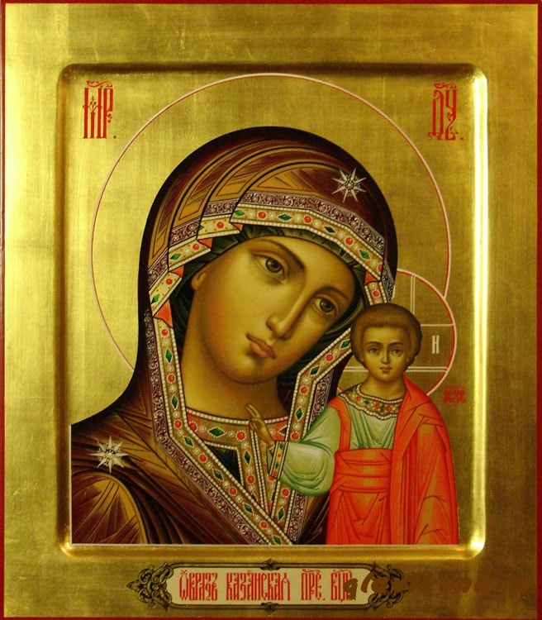
Ико́на — в христианстве священное изображение лиц или событий библейской или церковной истории
Икона показывает сокровенный мир души святого человека

Slide 5
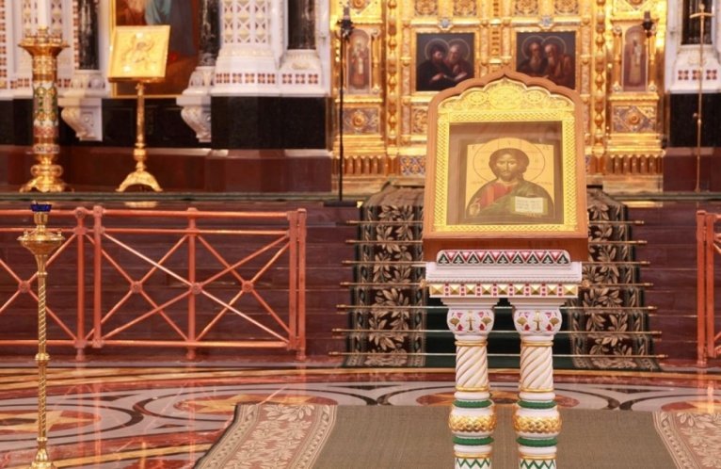
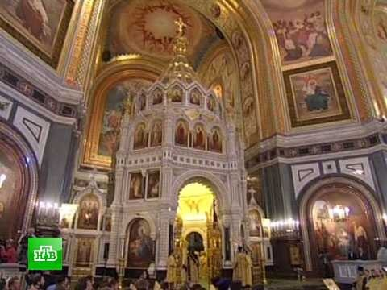
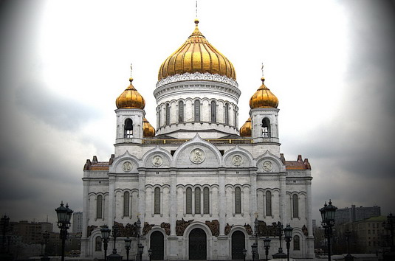
Ико́на в храме
Храм Христа Спасителя в Москве(1839-1883)

Slide 6
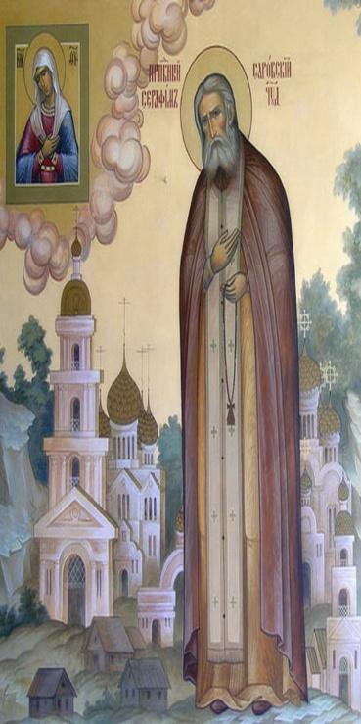
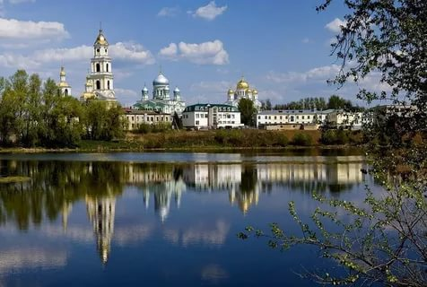
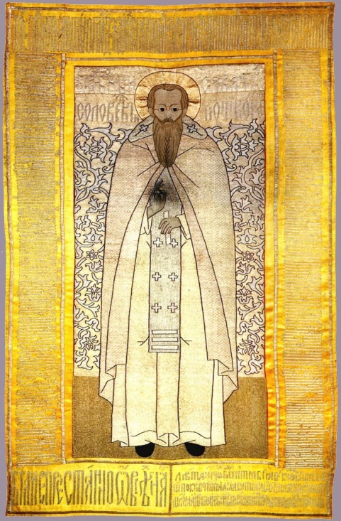
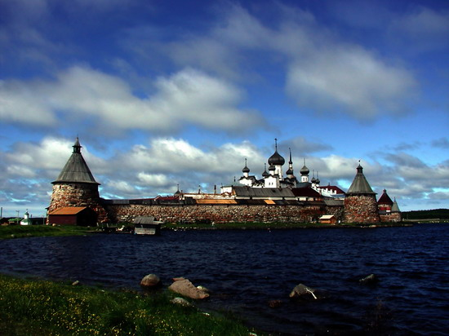
Икона в монастыре
Серафимо-Дивеевский монастырь (18 век)
Соловецкий монастырь (1420—1430-х г)

Slide 7
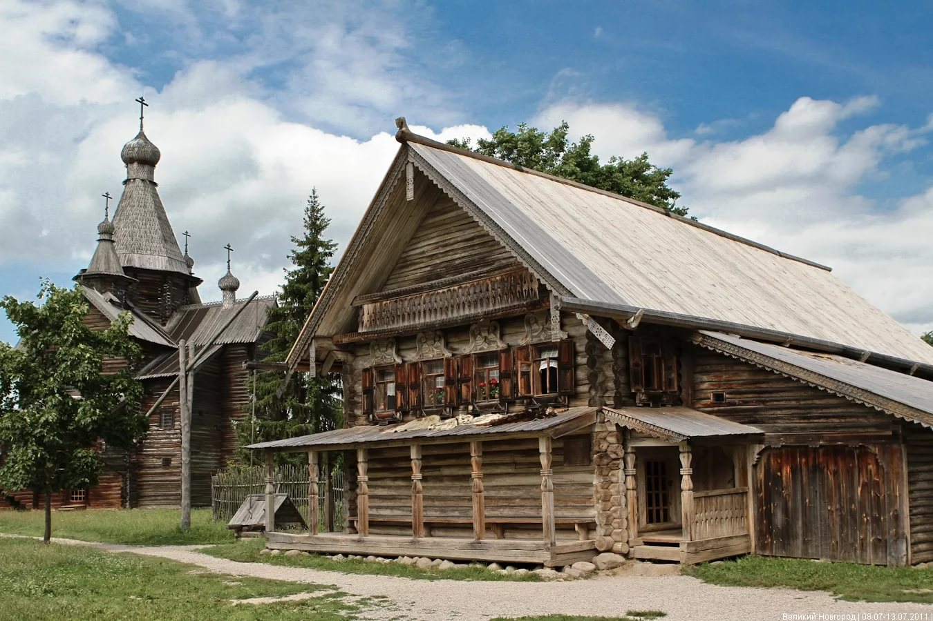
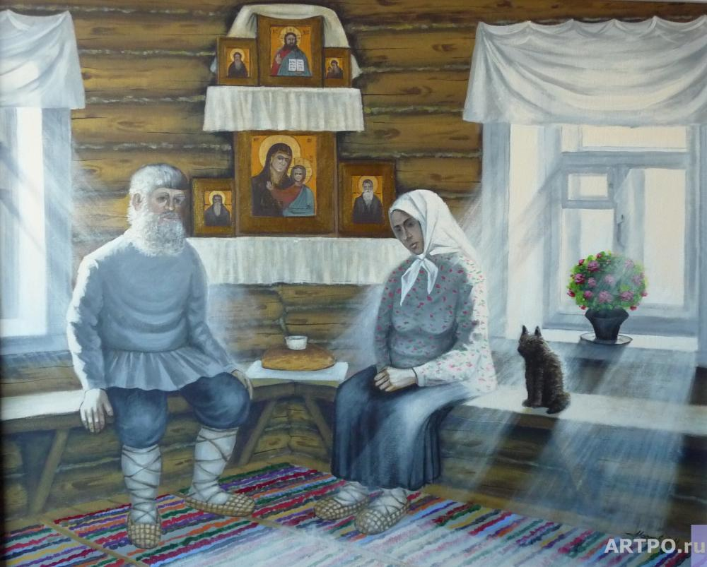
Икона в русском доме
Для икон ранее выделялось самое почетное место, называемое красным или святым углом, божницей, кивотом (киотом). Такое место богато украшалось, содержалось в безукоризненной чистоте, оно служило в качестве своеобразного домашнего алтаря, где члены семьи могли помолиться, испросить у Господа благословения.

Slide 8
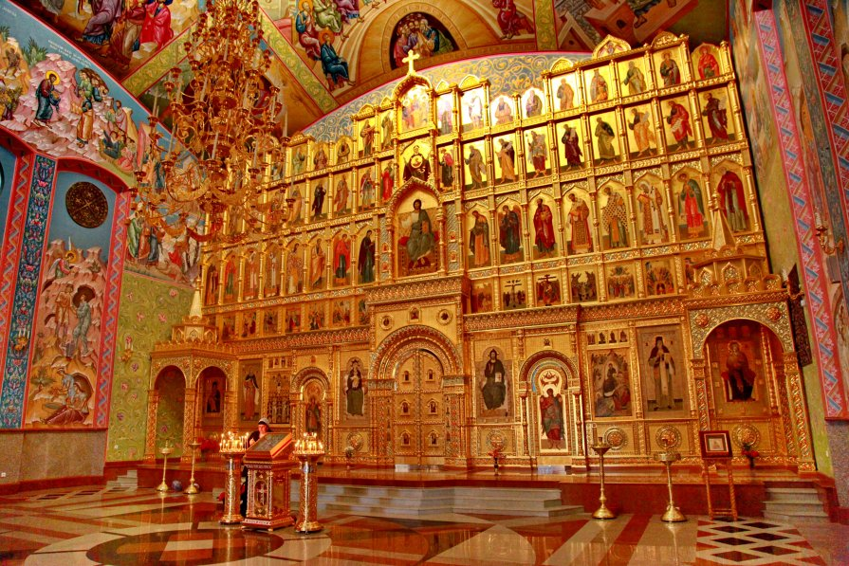
ИКОНОСТАС
.

Slide 9
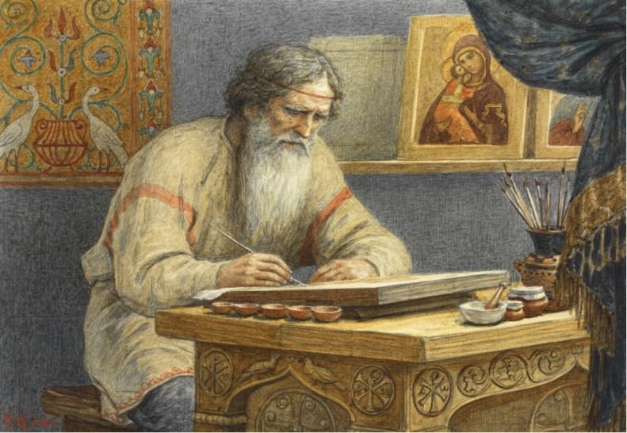
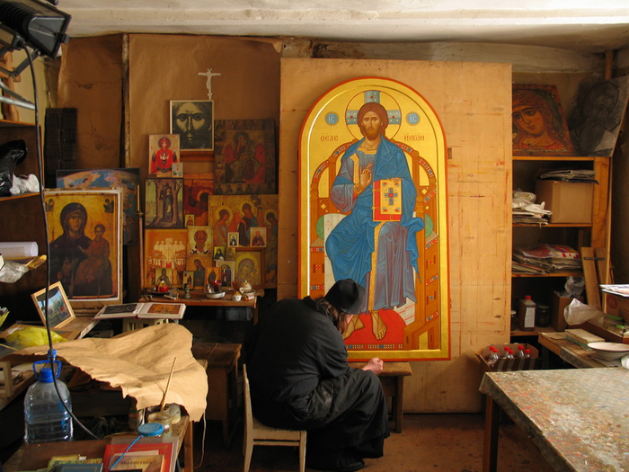
Иконописец

Slide 10
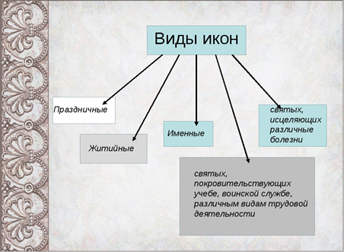
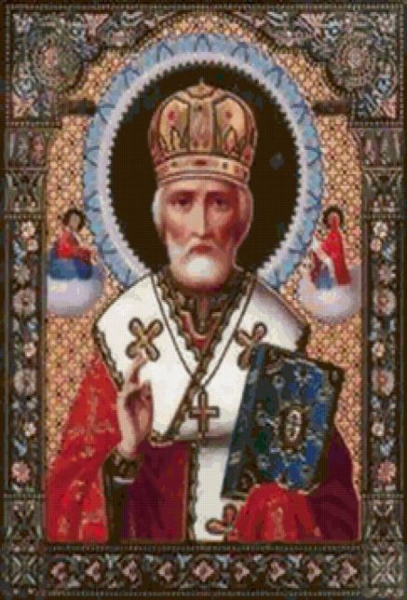
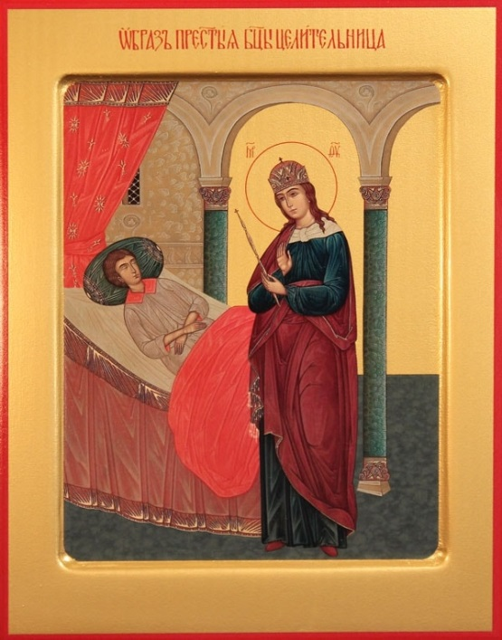
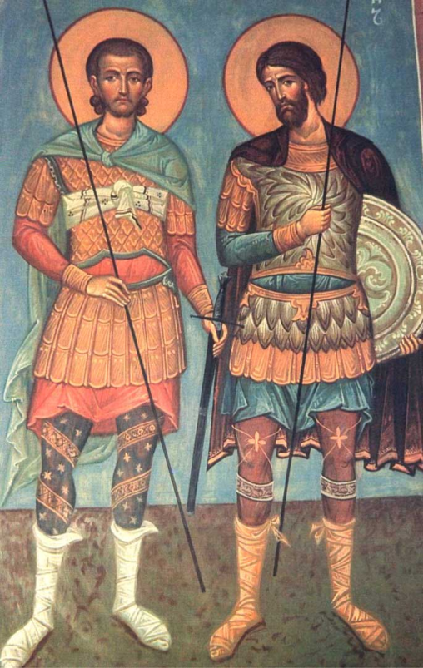
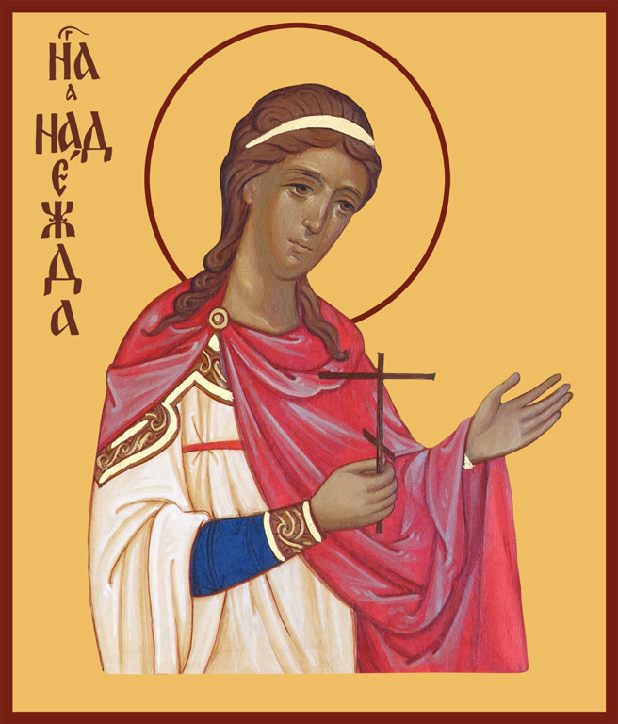

Slide 11
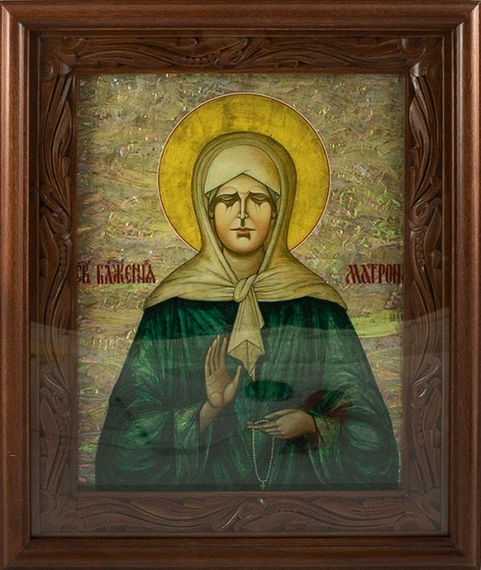
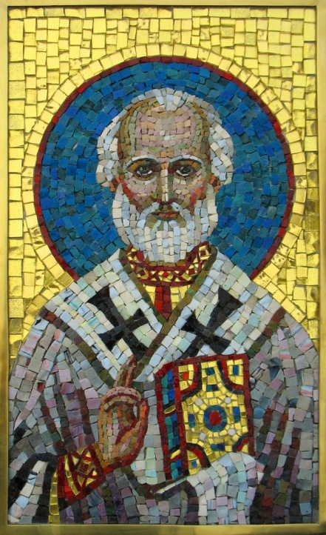
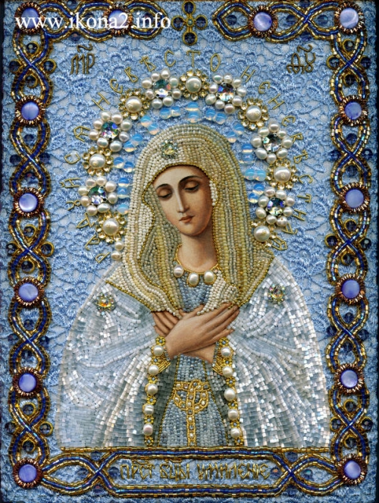
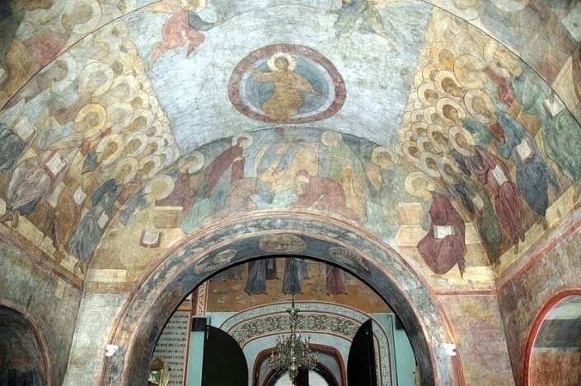
По технике исполнения иконы бывают
вышитые бисером
мозаичные иконы
темперные
фрески

Slide 12
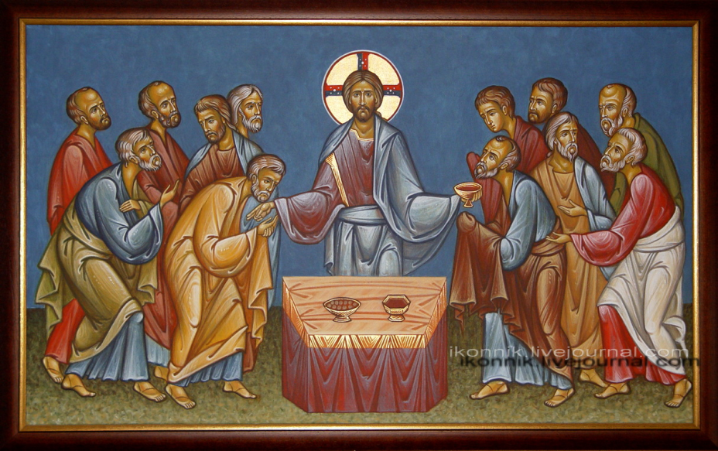
Иконы писались по строгим законам(канонам)-пространство изображалось без теней, обратная перспектива (фигуры вдали изображались иногда больше, чем на переднем плане, что дает особое зрительное восприятие, четкие красивые складки на одеждах, особенный наклон головы, удлиненные формы тела ,огромные ,обведенные контуром глаза, на голове нимб-символ святости

Slide 13
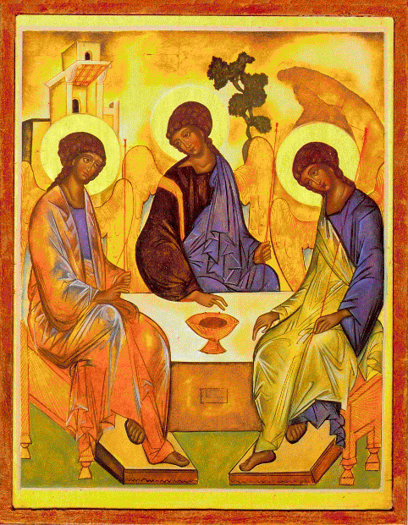
Андрей Рублев
В России и за ее границами хорошо знают это имя - Андрей Рублёв. Иконы и фрески, созданные мастером около шести веков назад, являются настоящей жемчужиной русского искусства и волнуют эстетические чувства людей до сих пор.

Slide 14
Чудотворная икона

Slide 15
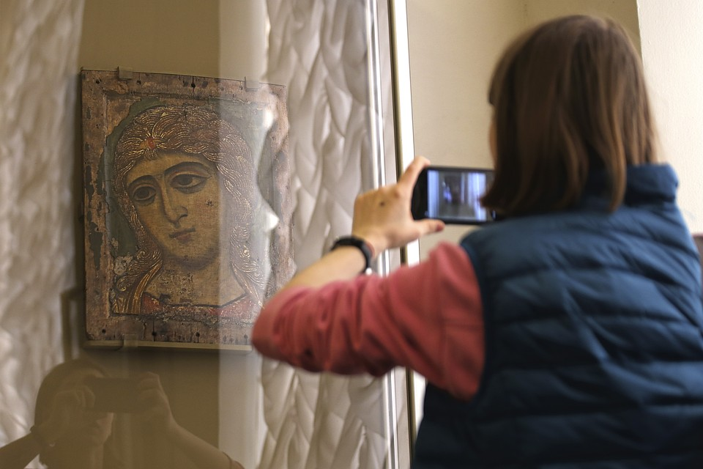
К иконе АНГЕЛ ЗЛАТЫЕ ВЛАСЫ
Я инок, приникший к иконе - в смиренье проходят часы, и он оживает, склоненный, Архангел Златые власы.
Как облако, кажется зыбкой волнистая ризы черта, продленная взглядом улыбка, и губ молчаливых чета.
За ризою - трав тень резная, смыкаются крылья в огне, он жизнь мою тайную знает, он тайно грустит обо мне.
Из жизни, порой, исчезает - поступкам своим господин, но обликом вечным - спасает, когда я стою перед ним,
когда его нежно-упорный ко мне устремляется взгляд... Он, вечностью отдаленный, быть может, небесный мой брат...
Людмила Колодяжная

Slide 16
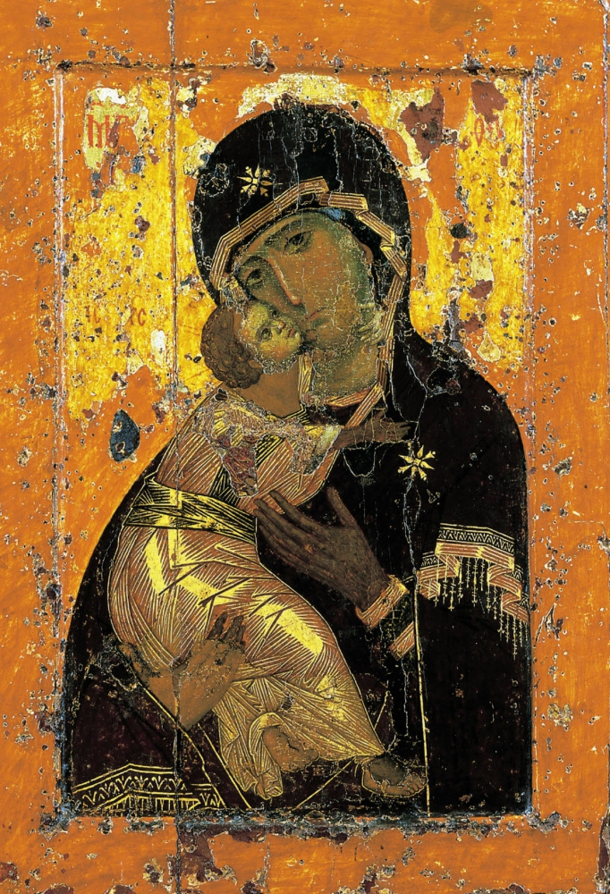
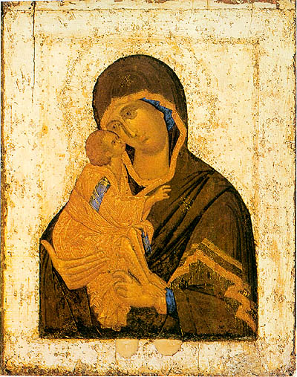
Особо почитаемые иконы на Руси
Владимирская икона Образ Богоматерь «Донская «
Божией Матери

Slide 17
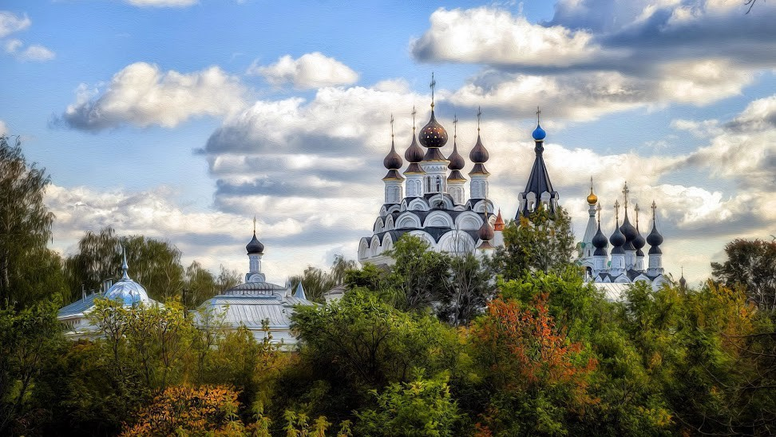
Спасибо за внимание !
Любите свою Родину!
Знайте и уважайте историю Отечества!

